Slide 1
Πρόγραμμα Σεξουαλικής Αγωγής 2022-2023 ΖΗΣΙΔΗ ΕΛΕΝΗ ΕΙΡΗΝΗ, ΣΧ. ΝΟΣΗΛΕΥΤΡΙΑ ΕΝΕΕΓΥΛ ΠΕΙΡΑΙΑ ΜΕΡΟΣ Α ΓΕΝΙΚΑ

Slide 2
Τι είναι σεξ ;
Είναι η ερωτική/ σεξουαλική επαφή (συνεύρεση) δύο ή περισσότερων ανθρώπων.

Slide 3
Γιατί κάνουμε σεξ ;
Για ευχαρίστηση
Για αναπαραγωγή

Slide 4
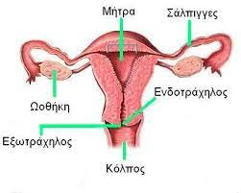
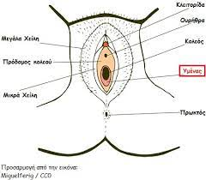
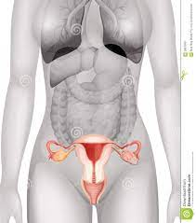
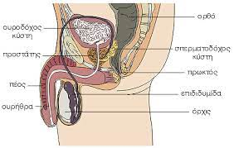
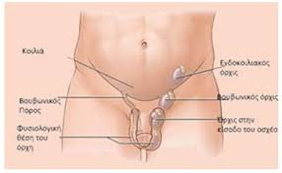
Ανατομία γεννητικών οργάνων

Slide 5
Λέξεις κλειδιά
ΓΥΝΑΙΚΕΣ
Κολπικά υγρά
Ωάριο
ΑΝΤΡΕΣ
Προσπερματικά υγρά
Σπέρμα
Σπερματοζωάριο

Slide 6
Ορισμοί
Εκσπερμάτιση: η έκκριση σπέρματος από την ανδρική αναπαραγωγική οδό έπειτα από συνουσία (ερωτική/σεξουαλική επαφή) ή αυνανισμό.
Αυνανισμός: είναι η αυτό διέγερση με σκοπό τον οργασμό.
Οργασμός: είναι το τελικό στάδιο της συνουσίας και είναι μια ιδιαίτερη ψυχική και σωματική κατάσταση ανακούφισης και ευχαρίστησης.

Slide 7
Βασικές μορφές/κατηγορίες σεξουαλικής επαφής
Κολπικό σεξ
Στοματικό σεξ
Πρωκτικό σεξ

